Slide 1

TRƯỜNG ĐẠI HỌC CÔNG NGHIỆP THÀNH PHỐ HỒ CHÍ MINH
KHOA CÔNG NGHỆ THÔNG TIN
BÁO CÁO TIỂU LUẬN
Đề tài:
TÌM HIỂU VÀ TRÌNH BÀY
HAI GIAO THỨC CỦA IP SECURITY
GVHD: TS. Nguyễn Thị Phi Loan
SVTH:
Nguyễn Quốc Chí 11093111
Cao Minh Thưởng

Slide 2
NỘI DUNG TRÌNH BÀY
TỔNG QUAN VỀ IP SECURITY
HAI CHẾ ĐỘ HOẠT ĐỘNG CỦA IP SECURITY
CÁC GIAO THỨC CHÍNH
DEMO

Slide 3
1. TỔNG QUAN VỀ IP SECURITY
IP Security là gì?

Slide 4
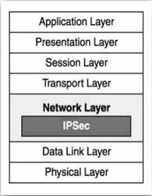
1. TỔNG QUAN VỀ IP SECURITY
IP security (IPSec) là một giao thức được chuẩn hóa bới IETF từ năm 1998
Cung cấp các cơ chế mã hóa và xác thực thông tin cho chuỗi thông tin truyền đi trên mạng bằng giao thức IP
Mã hóa packet và xác thực ở lớp Network trong mô hình OSI

Slide 5
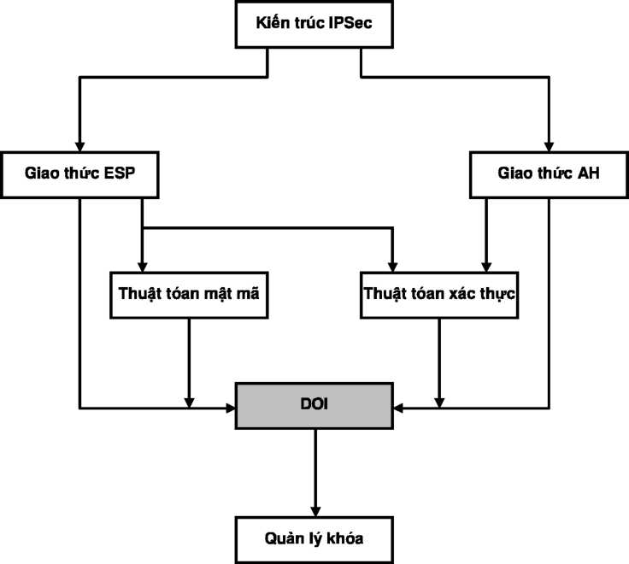
1. TỔNG QUAN VỀ IP SECURITY
Kiến trúc IPSec
Notes:
Kiến trúc IPSec (RFC 2401): Quy định các cấu trúc, các khái niệm và yêu cầu của IPSec.
Giao thức ESP (RFC 2406): Mô tả giao thức ESP, là một giao thức mật mã và xác thực thông tin trong IPSec.
Giao thức AH (RFC 2402): Định nghĩa một giao thức khác với chức năng gần giống ESP. Nhưng vậy, khi triển khai IPSec, người sử dụng có thể chọn dùng ESP hoặc AH. Mỗi giao thức có ưu và nhược điểm riêng, sẽ được trình bày trong phần này.
Thuật toán mật mã: Định nghĩa các thuật tóan mã hóa và giải mã sử dụng trong IPSec. IPSec dựa chủ yếu vào các giải thuật mã hóa đối xứng.
Thuật toán xác thực: Định nghĩa các thuật toán xác thực thông tin sử dụng trong AH và ESP.
Quản lý khóa (RFC 2408): Mô tả các cơ chế quản lý và trao đổi khóa trong IPSec.
Miền thực thi (Domain of Interpretation_DOI): Định nghĩa môi trường thực thi IPSec. Như đã trình bày, IPSec không phải là một công nghệ riêng biệt mà sự tổ hợp của nhiều cơ chế, giao thức và kỹ thuật khác nhau, trong đó mỗi cơ chế, giao thức đều có nhiều chế độ hoạt động khác nhau. Việc xác định một tập các chế độ cần thiết để triển khai IPSec trong một tình huống cụ thể là chức năng của miền thực thi.

Slide 6
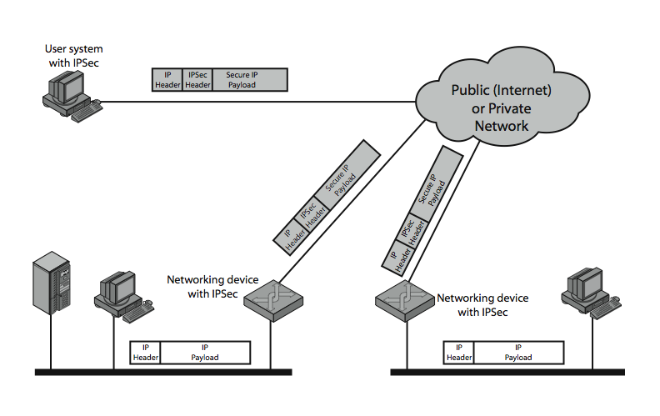
1. TỔNG QUAN VỀ IP SECURITY
Tổng quan

Slide 7
1. TỔNG QUAN VỀ IP SECURITY
Các tính năng chính của IPSec:
Sự bảo mật dữ liệu (Data Confidentiality)
Sự toàn vẹn dữ liệu (Data Integrity)
Chứng thực nguồn dữ liệu (Data Origin Authentication)
Tránh trùng lặp (Anti-replay)
Notes:
Sự bảo mật dữ liệu (Data Confidentiality): Đảm bảo dữ liệu được an toàn, tránh những kẻ tấn công phá hoại bằng cách thay đổi nội dung hoặc đánh cắp dữ liệu quan trọng. Việc bảo vệ dữ liệu được thực hiện bằng các thuật toán mã hóa như DES, 3DES và AES. Tuy nhiên, đây là một tính năng tùy chọn trong IPSec.
Sự toàn vẹn dữ liệu (Data Integrity): Đảm bảo rằng dữ liệu không bị thay đổi trong suốt quá trình trao đổi. Data integrity bản thân nó không cung cấp sự an toàn dữ liệu. Nó sử dụng thuật toán băm (hash) để kiểm tra dữ liệu bên trong gói tin có bị thay đổi hay không. Những gói tin nào bị phát hiện là đã bị thay đổi thì sẽ bị loại bỏ. Những thuật toán băm: MD5 hoặc SHA-1.
Chứng thực nguồn dữ liệu (Data Origin Authentication): Mỗi điểm cuối của VPN dùng tính năng này để xác định đầu phía bên kia có thực sự là người muốn kết nối đến mình hay không. Lưu ý là tính năng này không tồn tại một mình mà phụ thuộc vào tính năng toàn vẹn dữ liệu. Việc chứng thực dựa vào những kĩ thuật: Pre-shared key, RSA-encryption, RSA-signature.
Tránh trùng lặp (Anti-replay): Đảm bảo gói tin không bị trùng lặp bằng việc đánh số thứ tự. Gói tin nào trùng sẽ bị loại bỏ, đây cũng là tính năng tùy chọn.

Slide 8
1. TỔNG QUAN VỀ IP SECURITY
Ứng dụng của IPSec:
Kết nối giữa các chi nhánh của một tổ chức thông qua mạng Internet
Truy xuất từ xa thông qua mạng Internet
Nâng cao tính an toàn của các giao dịch thương mại trên mạng Internet
Notes:
Kết nối giữa các chi nhánh của một tổ chức thông qua mạng Internet: bằng cách xây dựng các mạng riêng ảo VPN (Virtual Private Network) trên nền của mạng WAN công cộng hoặc mạng Internet. Các tổ chức có thể kết nối các mạng con ở các chi nhánh của mình lại thành một mạng riêng với chi phí thấp nhưng vẫn đảm bảo được độ an toàn. Mô hình này còn được gọi là mô hình site-to-site VPN.
Truy xuất từ xa thông qua mạng Internet: Thực chất đây là một dạng khác của VPN (remote access VPN). Với IPSec, người dùng có thể kết nối đến hệ thống mạng nội bộ của mình từ một điểm bất kỳ nào đó trên Internet, đảm bảo truy xuất được các tài nguyên nội bộ một cách an toàn.
Nâng cao tính an toàn của các giao dịch thương mại trên mạng Internet: áp dụng cho các website bán hàng qua mạng hoặc các dịch vụ thanh toán qua Internet. Người dùng thiết lập kết nối đến các hệ thống này thông qua các kết nối có hỗ trợ IPSec, do đó mặc dù thông tin vẫn truyền đi qua mạng Internet công cộng nhưng tính bảo mật vẫn được đảm bảo.

Slide 9
2. HAI CHẾ ĐỘ HOẠT ĐỘNG
TRANSPORT MODE
TUNEL MODE

Slide 10
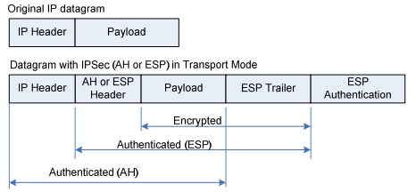
2. HAI CHẾ ĐỘ HOẠT ĐỘNG
IPSec ở chế độ Transport

Slide 11
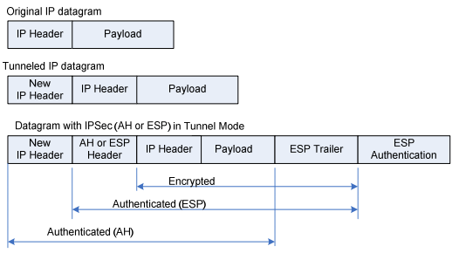
2. HAI CHẾ ĐỘ HOẠT ĐỘNG
IPSec ở chế độ Tunel

Slide 12
3. HAI GIAO THỨC CHÍNH
ENCAPSULATING SECURITY PAYLOAD (ESP)
AUTHENTICATION HEADER (AH)

Slide 13
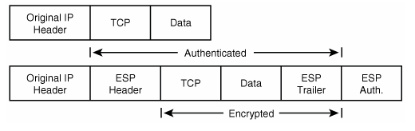
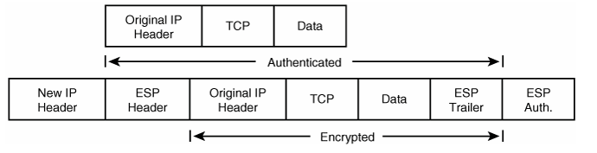
3. HAI GIAO THỨC CHÍNH
IP Packet được bảo vệ bởi ESP trong Transport Mode
IP Packet được bảo vệ bởi ESP trong Tunnel Mode

Slide 14
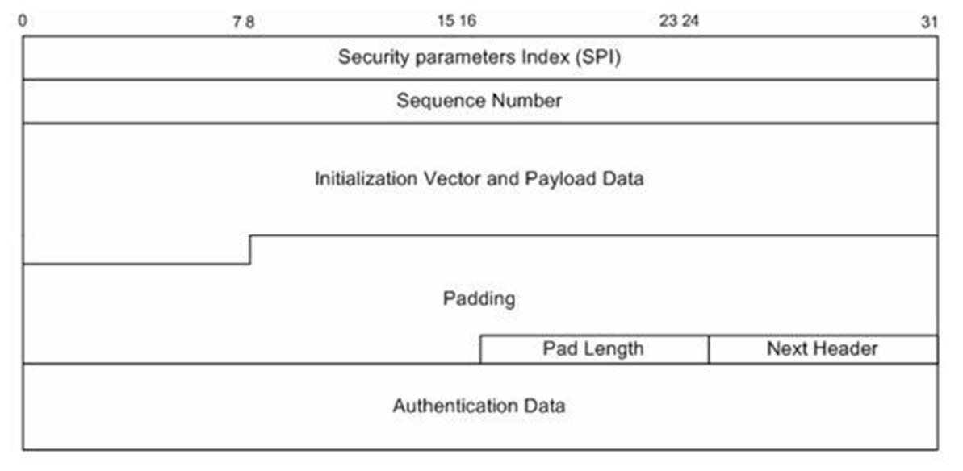
3. HAI GIAO THỨC CHÍNH
ESP Packet Fields

Slide 15
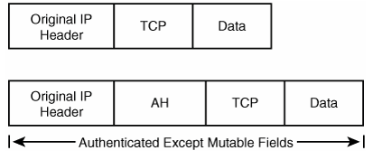
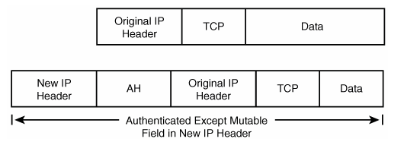
3. HAI GIAO THỨC CHÍNH
IP Packet được bảo vệ bởi AH trong Transport Mode
IP Packet được bảo vệ bởi AH trong Tunnel Mode

Slide 16
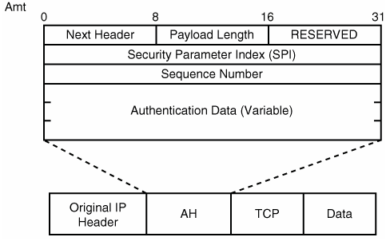
3. HAI GIAO THỨC CHÍNH
AH header

Slide 17
KẾT LUẬN
IPSec có thể áp dụng cho toàn bộ lưu lượng vào ra mạng riêng đó mà các thành phần khác không cần phải xử lý thêm các công việc liên quan đến bảo mật
IPSec có thể được cấu hình để hoạt động một cách trong suốt
Không cần phải thay đổi phần mềm hay cấu hình lại các dịch vụ khi IPSec được triển khai

Slide 18
KẾT LUẬN
Các gói được xử lý theo IPSec sẽ bị tăng kích thước do phải thêm vào các tiêu đề khác nhau
Chỉ để hỗ trợ bảo mật cho lưu lượng IP
Tính toán nhiều giải thuật phức tạp trong IPSec vẫn còn là một vấn đề khó đối với các trạm làm việc và máy PC năng lực yếu
Phân phối các phần cứng và phầm mềm mật mã vẫn còn bị hạn chế đối với chính phủ một số quốc gia

Slide 19
TÀI LIỆU THAM KHẢO
Tài liệu viết:
1. Nguyễn Thúc Hải, Mạng và hệ thống mở
2. Naganand Doraswamy, Dan Harkins, IPSec: The New Security Standard for the Internet, Intranets and Vitual Private Networks
Website:
http://quantrimang.com/s/IPSec
https://technet.microsoft.com/en-us/library/cc179879.aspx
http://searchmidmarketsecurity.techtarget.com/definition/IPsec
http://www.cisco.com/c/en/us/about/press/internet-protocol-journal/back-issues/table-contents-4/ipj-archive/article09186a00800c830b.html

Slide 20
4. DEMO

Slide 21
XIN CẢM ƠN CÔ VÀ CÁC BẠN ĐÃ QUAN TÂM THEO DÕI

